Slide 1
Avance 1 “Algoritmo de Porter”

Slide 2
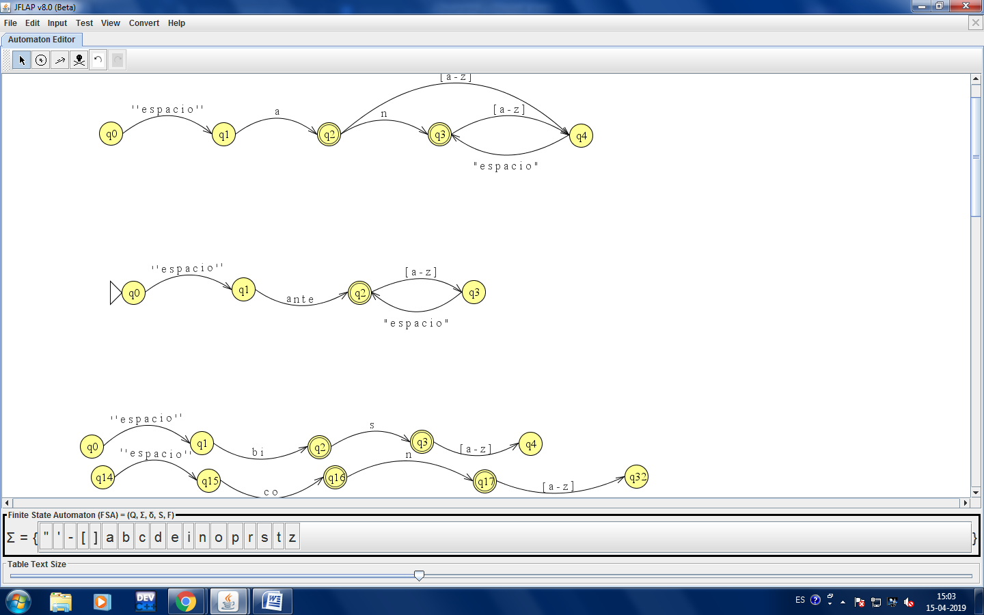
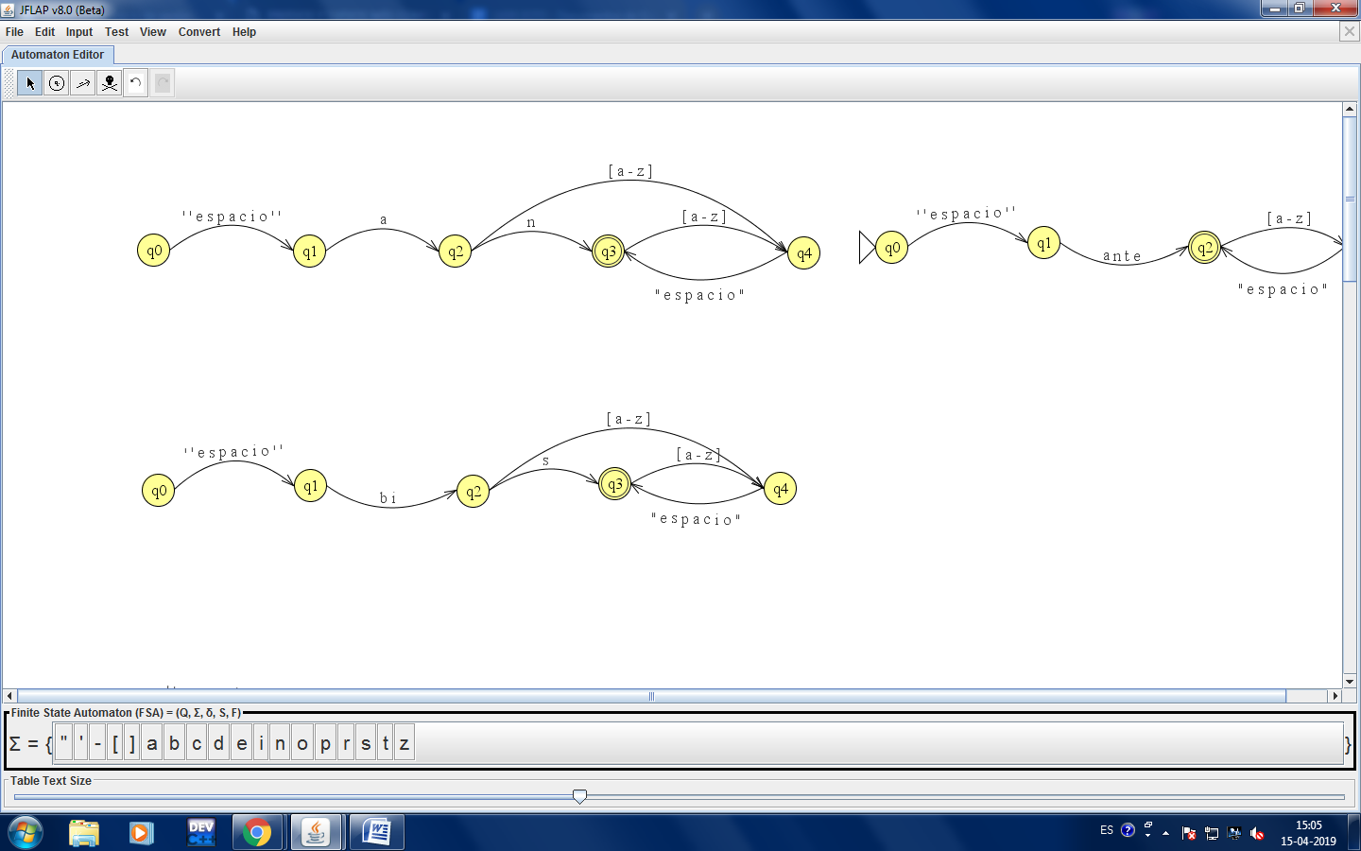
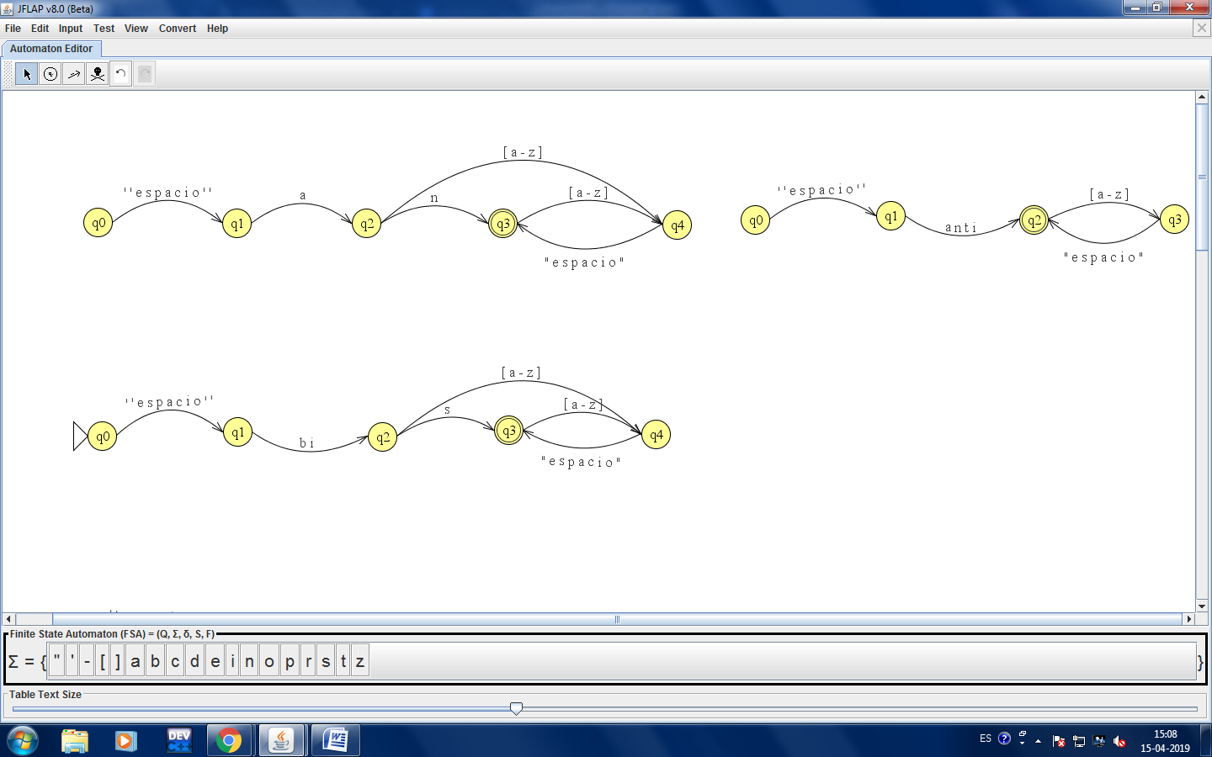
Prefijos

Slide 3

Artículos

Slide 4

Pronombres

Slide 5

Sufijos Sustantivos

Slide 6

Sufijos de Verbos

Slide 7

Aumentativos

Slide 8

Diminutivos

Slide 9

Despectivos

Slide 10

Eliminar “s”

